Slide 1
Pukkellaks i Norge – risikovurdering for biomangfold, vill laksefisk og akvakultur
Kjetil Hindar
Prosjektgruppeleder i VKM og seniorforsker i NINA
15. januar 2020, Trondheim

Slide 2
Opplegg
Om pukkellaks
Invasjonen i 2017, 2019 og 2021
Hvordan kom den hit?
Risiko for biologisk mangfold, vill laksefisk og oppdrett
Ny økosystemtjeneste?
Effekter i nåtid og i et 50-årsperspektiv
Tiltak mot pukkellaks
Norges rolle

Slide 3
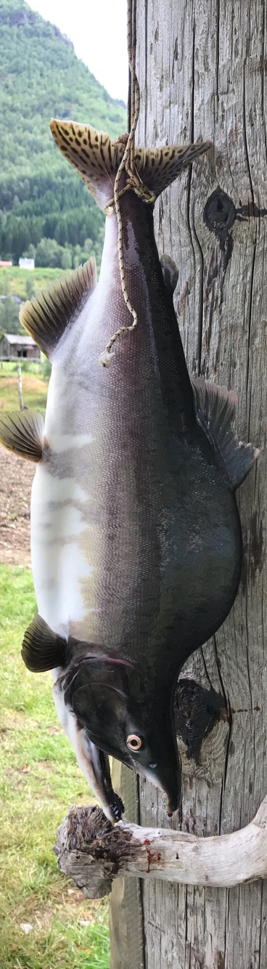
Pukkellaks (Oncorhynchus gorbuscha)
Pukkellaks er én av 6 arter av Stillehavslaks
Kjennetegnes av at hannene har en kraftig pukkel under gyting
Om lag 1,5 kg (varierer fra 0,5 til 4 kg)
Danner tallrike bestander i naturen
Strengt 2-årig og fascinerende livshistorie
Oddetalls- og liketallsbestander i samme elv
Potensielt negativ effekt der arten er introdusert

Slide 4
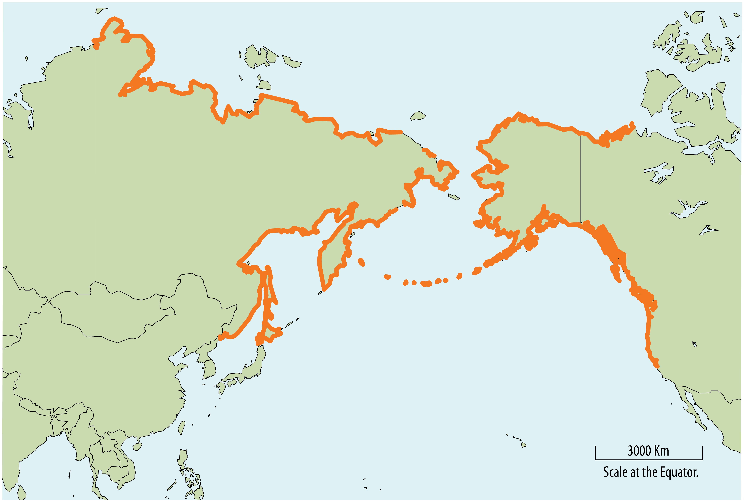
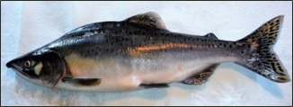

Naturlig utbredelse i Stillehavet

Slide 5
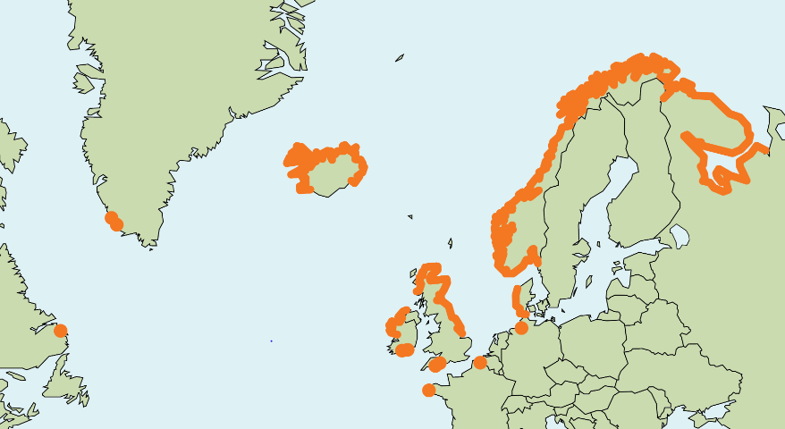
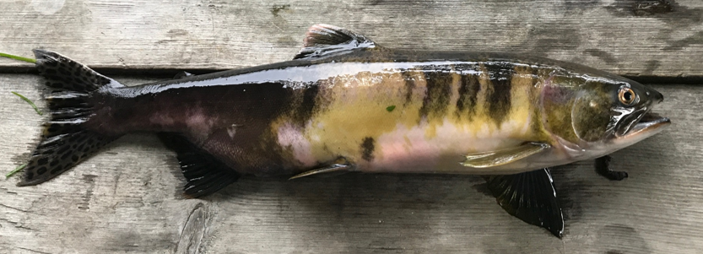
Invasjonen i 2017
Eksplosiv utvikling i 2017
Øst-Finnmark, resten av Norge, Europa til Frankrike og Island; Grønland og Newfoundland

Slide 6
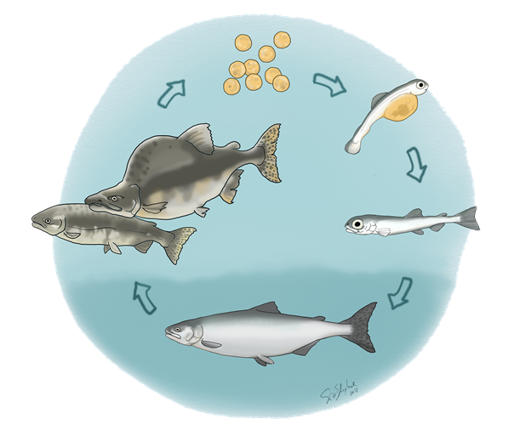

Slide 7
Hvordan kom pukkellaksen hit?
Introduksjon av pukkellaks fra Stillehavet til elver i Kvitsjøen
Hensikten var en ny ressurs å fiske på: stor spredning i Norge i 1960 og 1971, -73 og -75
Sakhalin var første kilde (1950-tallet til 1979), men ga ingen etablering i Kvitsjøen
Olaelva i Magadan var neste kilde (1985-1999) og ga selv-reproduserende bestander i Kvitsjøen og Barentshavet
Regulær forekomst i Øst-Finnmark siden 2007

Slide 8
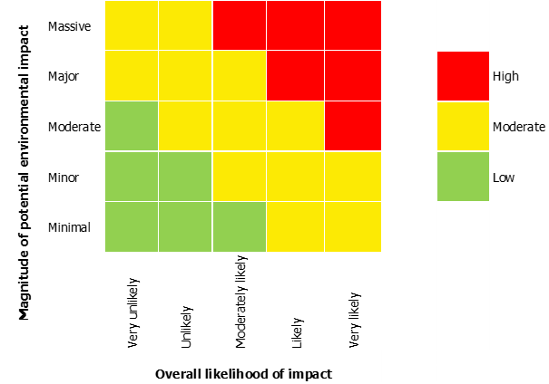
Risikovurdering av pukkellaks i VKM

Slide 9
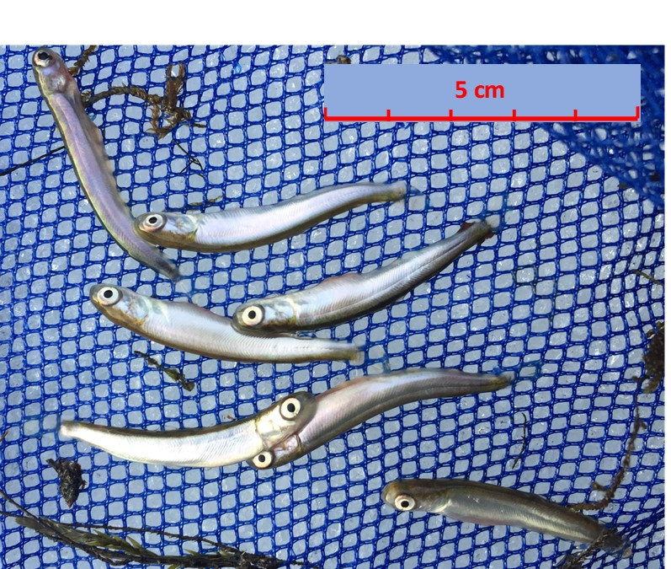
Risiko for biologisk mangfold
Effektene øker med mengden pukkellaks
Effekter av pukkellaksyngel i elva
"Støvsuger elvebunnen"?
Effekter av død pukkellaks i elva
Elvemusling er utsatt der laks/ørret utkonkurreres av pukkellaks
Vi mangler kunnskap om samspill mellom pukkellaks og arter i våre økosystem
Foto: Rune Muladal

Slide 10
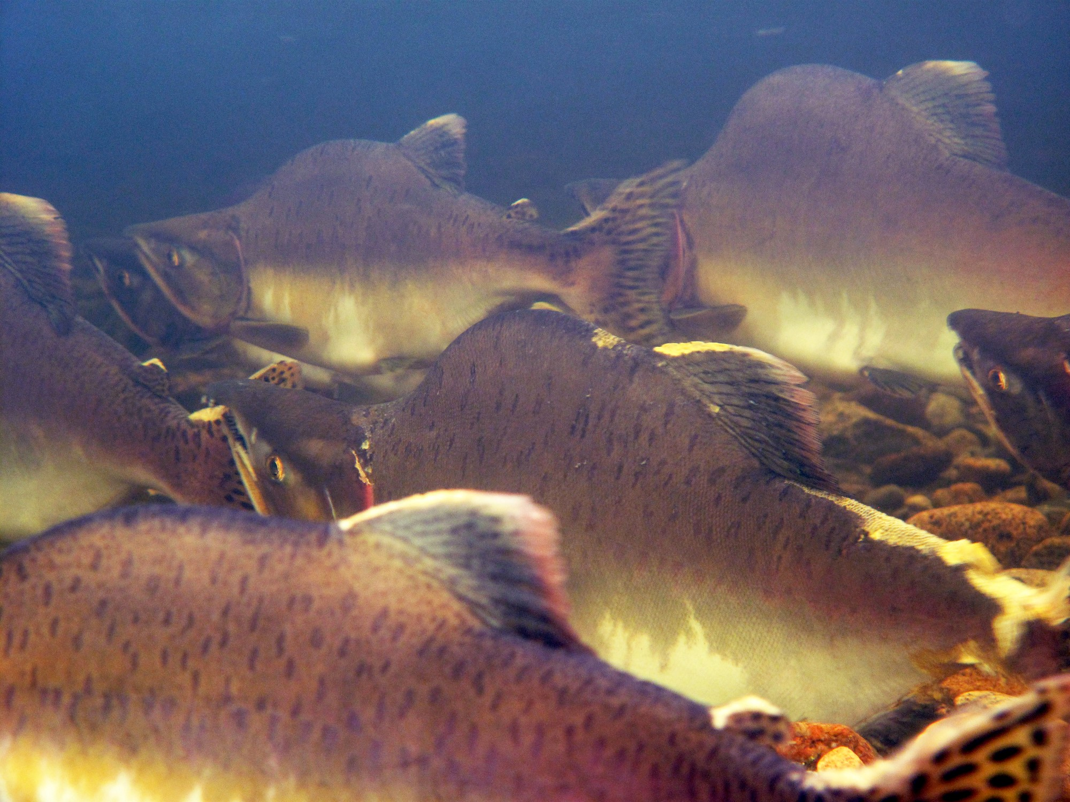
Risiko for vill laksefisk – I
Liten eller ingen risiko for krysning mellom pukkellaks og stedegen laksefisk
Overlapp i gytetid i Nord-Norge med tidliggytende sjørøye og sjøaure – nesten med laks (10. vs 15. sept)
Aggressiv pukkellaks før og under gyting angriper og kan fortrenge stedegen laksefisk
Tegn til flere seintgytende pukkellaks i Kvitsjøen (og her)
Foto: Rune Muladal

Slide 11
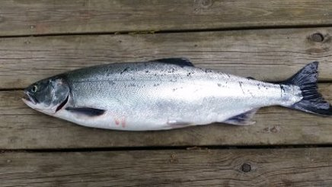
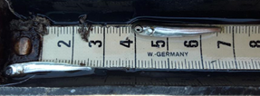
Risiko for vill laksefisk – II
Konkurranse mellom yngel av pukkellaks og stedegen laksefisk
Styrken på konkurransen avhengig av tettheten av pukkellaksyngel og av hvor lenge de er i ferskvann
Størst overlapp i store vassdrag der pukkellaks gyter langt fra havet og det er innsjøer i utvandringsveiene
Pukkellakssmolt på 7-8 cm er kjent; vanligst er 3-3,5 cm
Effekter i havet om de er svært mange
Foto: Rune Muladal
Foto:
Jan Gunnar Jensås og Karl Karlsen

Slide 12
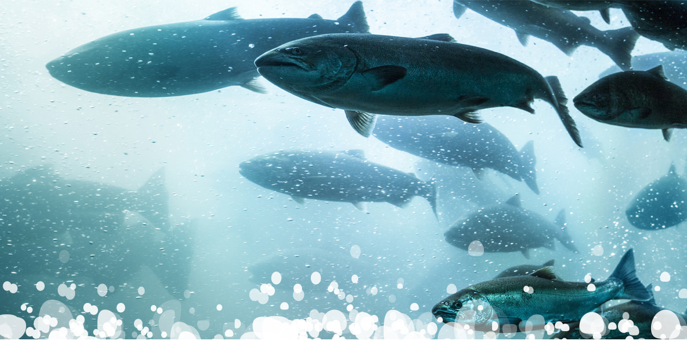
Risiko for akvakultur
Kun den som er relatert til fiskesykdommer
Pukkellaks har ikke tatt med seg nye sykdomsorganismer
Kan bidra til å spre kjente fiskesykdommer
Vet.inst. har funnet kjente virus og en zoonotisk bakterie
Høy usikkerhet – inklusive ukjente patogener

Slide 13
Risikomatrise akvakultur

Slide 14
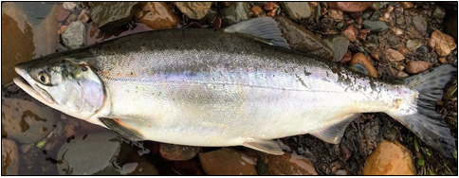
Ny økosystemtjeneste?
Må fiskes tidlig i sesongen og helst i havet
Overlapper i oppvandringstid (og kroppsstørrelse) med stedegen laksefisk
Minst verdifulle Stillehavslaks; og den mest tallrike
Reduserer verdien av sportsfiske i Norge
Mer negativ enn positiv effekt vurdert som økosystemtjeneste
Foto: Håvard Vistnes

Slide 15
Effekter i nåtid og i et 50-årsperspektiv
Etablert i elver i Øst-Finnmark
Mer enn 1300 pukkellaks på 10 km lakseførende strekning i Klokkerelva
I alle typer vassdrag i Finnmark: 4270 pukkellaks, 1180 laks, 710 sjøaure og 240 sjørøye telt høsten 2019
Utvidelse av kjerneområde i 2019 til Vest-Finnmark og Troms
Høy overlevelse i år med varmere Barentshav
Havtemperaturen øker dramatisk
Kan pukkellaks bli en sirkumpolar art i framtiden?

Slide 16
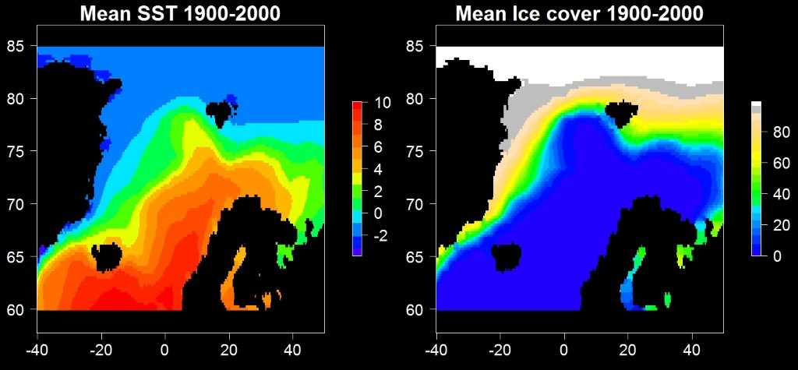
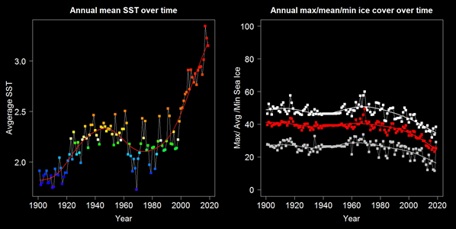
Havtemperatur og % isdekke i Nord-Atlanteren
Utvikling i gjennomsnitttlig havtemperatur og % isdekke i Nord-Atlanteren 1900 – 2019

Slide 17
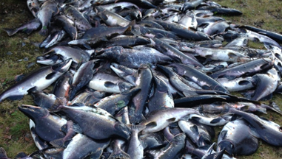
Tiltak mot pukkellaks
Målrettet og lokalt tilpasset utfisking virker og er ressurskrevende
Fangstmetoder fra tradisjonelt fiske, erfaringer fra Stillehavet og utfisking av rømt oppdrettslaks
Koordinering og planlegging er nødvendig
Kan være mulig å redusere risiko for etablering og videre spredning – overvåking må måle effekt av tiltak
Tiltak må koordineres lokalt, regionalt og internasjonalt
Utfisking i Vesterelva
Foto: Eilif A. Aslaksen, Nrk

Slide 18
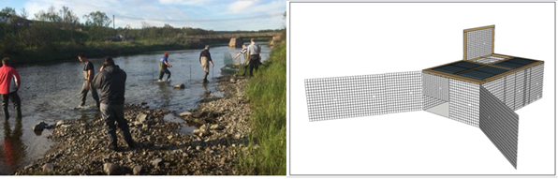
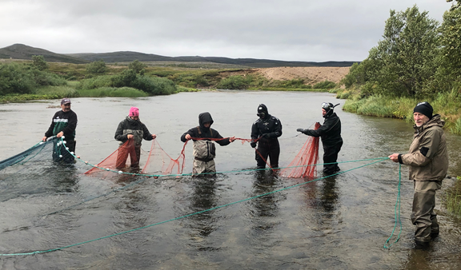
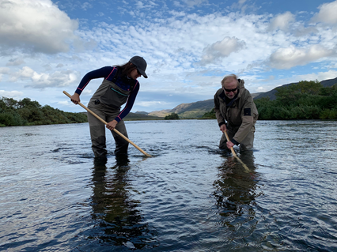
Fangstfelle i Vesterelva (Nesseby Herreds Jeger- og Fiskeforening) og skisse av fella (Sigrid Skoglund)
Strandnot og oppgraving av gytegroper i Kongsfjordelva (Berlevåg Jeger- og fiskerforening)

Slide 19
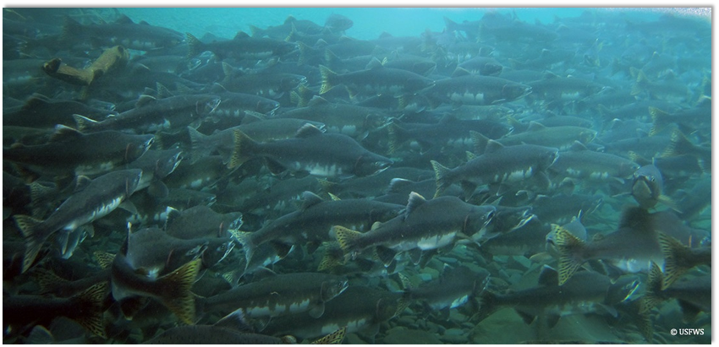
Prosjektgruppen i VKM: Martin Malmstrøm, VKM, sekretær
Kjetil Hindar, Odd Terje Sandlund og Eva B. Thorstad, NINA
Gaute Velle og Knut Wiik Vollset, NORCE
Kyrre Kausrud, Veterinærinstituttet
Espen Rimstad og Lucy J. Robertson, NMBU
Lars Robert Hole, Meteorologisk institutt

Slide 20
Hva har skjedd siden VKM sin rapport fra januar 2020?

Slide 21
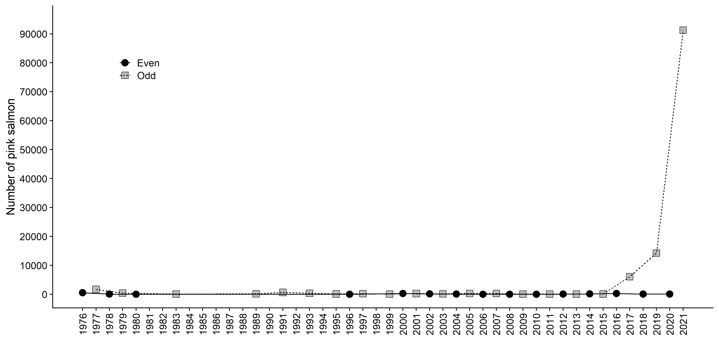
Mer pukkellaks – 2021 er ‘all-time-high’
2021
>100000 pukkellaks
>180 elver
2017
2019
Fra Henrik Berntsen, NINA

Slide 22
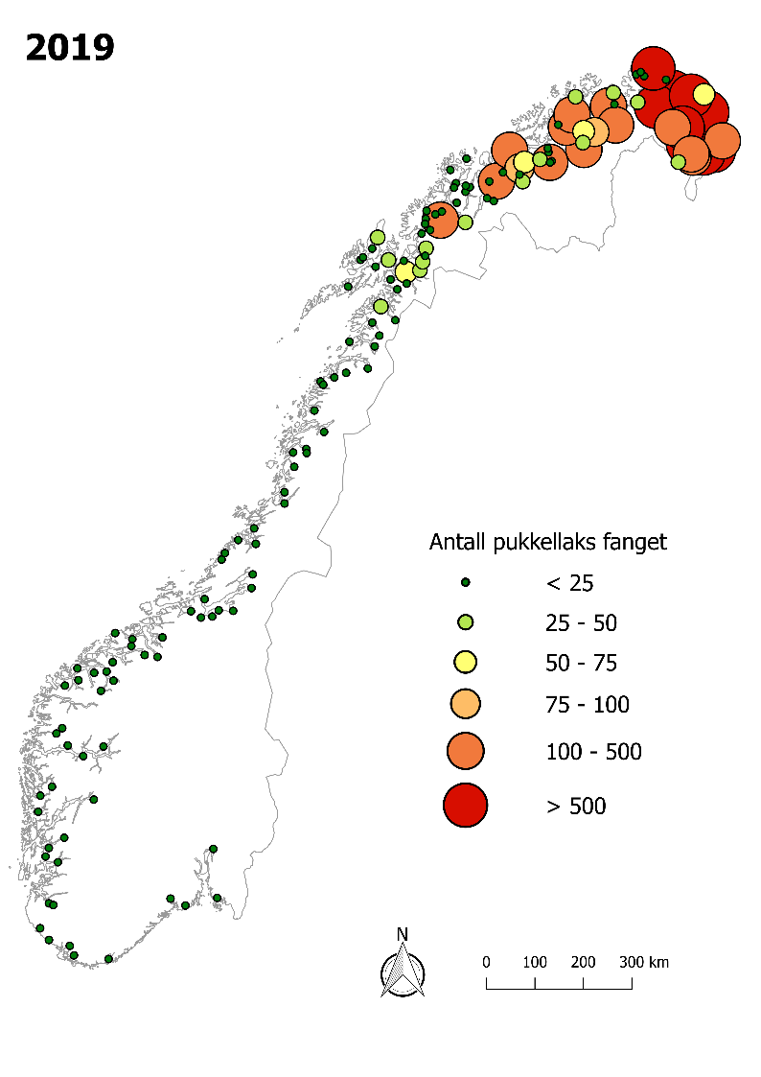
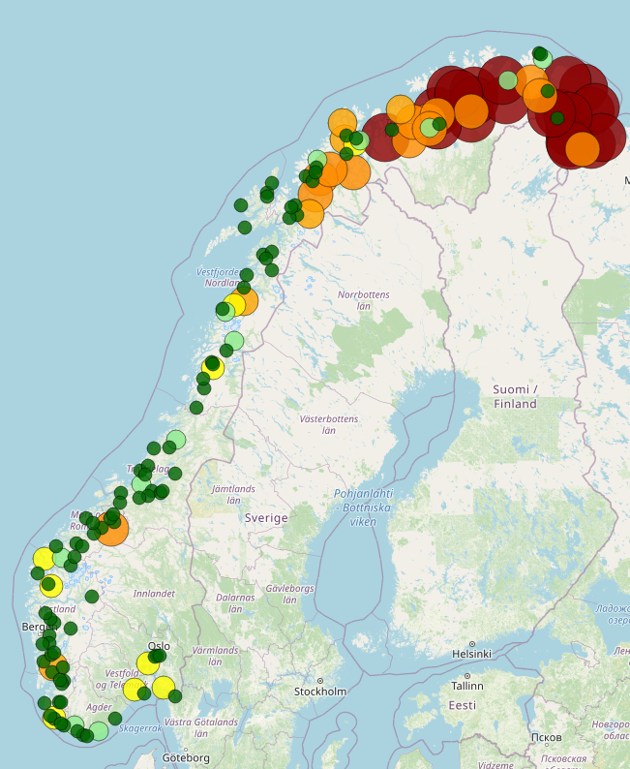
Pukkellaks i Norge – geografisk utbredelse 2017, 2019 og 2021
2021
Fra Henrik Berntsen, NINA

Slide 23
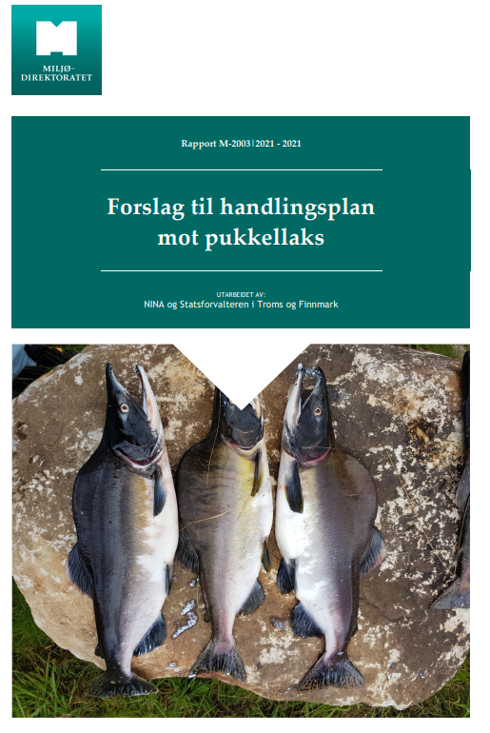
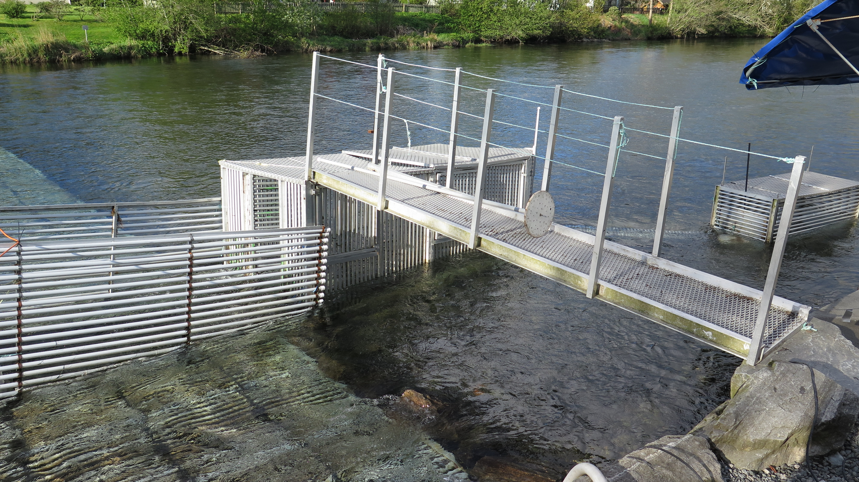
Mer handling
Handlingsplan mot pukkellaks, 22. juni 2021 etter forslag fra NINA og Statsf.T&F, april 2021
Prioritering av elver
Mengde pukkellaks
Sårbarhet laks og sjøørret
Forekomst sjørøye
Sårbart biomangfold
Prioritering av fangstmetoder
  Flyteristfelle i 15 elver
  Annen felle- og garnredskap
  Harpunering og stangfiske
Regjeringen bevilger 15 millioner, sept. 2021
Kompetansegruppe for tiltak, februar 2022, ledes av Eirik Frøiland

